Slide 1







MATRIZ CURRICULAR
Tutorial –
Matriz Curricular – Outras Redes – SED
Notes:
1

Slide 2



MATRIZ CURRICULAR
MATRIZ CURRICULAR
Introdução
Este tutorial apresenta o passo a passo para a realização do cadastro da Matriz Curricular pelas outras redes na Plataforma Secretaria Escolar Digital - SED.
Coleta de Classes
Cadastro da Matriz
Associação do Docente da classe
2

Slide 3
MATRIZ CURRICULAR
PERFIS
FLUXO
Os perfis que possuem acesso ao módulo são:
Secretário – Outras Redes Diretor – Outras Redes
P.M. - Supervisor
P.M. – Secretário Municipal
P.M. - Informações Educacionais
P.M. - Informações Educacionais –
Diretor
Supervisor de Ensino Dirigente
CIE – Diretor (a) CIE
CIE – NRM
CIE – NIT
Secretária ou Diretor Cadastra as matrizes
Após o cadastro, as matrizes curriculares são homologadas automaticamente
Quadro de Aulas é gerado automaticamente após o cadastro
Esse cadastro é imprescindível para realização da associação do professor à classe.
3

Slide 4
MATRIZ CURRICULAR
É importante destacar:
A matriz cadastrada/homologada pela unidade tem validade para o tipo de ensino como um todo. Por exemplo: a matriz cadastrada para os anos iniciais do ensino fundamental valerá para o 1º ano, 2º ano, 3º ano, 4º ano e 5º ano.
A carga horária e o módulo cadastrados para cada tipo de ensino estão em branco porque cada escola pode possuir um plano de curso diferente da outra, além disso, essas informações não migram para o censo escolar. Neste caso a escola deve ignorar esses campos e prosseguir com o cadastro das matrizes normalmente.
Os fundamentos legais disponibilizados no sistema são modelos à vista do Censo Escolar e da legislação. Ainda que não reflitam integralmente a realidade da escola, orientamos a sua utilização neste momento tendo em vista o prazo para realização das ações, com o objetivo de simplificação dos procedimentos a serem realizados.
4

Slide 5
MATRIZ CURRICULAR
Caso as turmas de um mesmo tipo de ensino possuam grade de aulas diferente uma da outra, por exemplo, a turma A tem 3 aulas de arte e a turma B tem 4 aulas de arte, recomendamos cadastrar um número aproximado para que atenda as duas situações, neste caso 4 aulas. Essas informações divergentes não terão prejuízos para a unidade escolar. O importante é que constem todas as disciplinas que todas as turmas daquele tipo de ensino ofertam (ex: se a turma A oferta Arte, mas a turma B não, insira Arte na matriz e na associação somente vincule para a turma A).
A disciplina de libras não deverá ser inserida no cadastro da matriz, pois será disponibilizada automaticamente no módulo associação de professor à classe, desde que a turma possua ao menos um aluno com deficiência auditiva.
Adicionalmente vale ressaltar que as imagens do quadro de aulas presentes neste tutorial são imagens fictícias meramente ilustrativas. No sistema serão disponibilizados os fundamentos e disciplinas que deverão ser usados.
5

Slide 6
MATRIZ CURRICULAR
MATRIZ
CURRICULAR

Slide 7
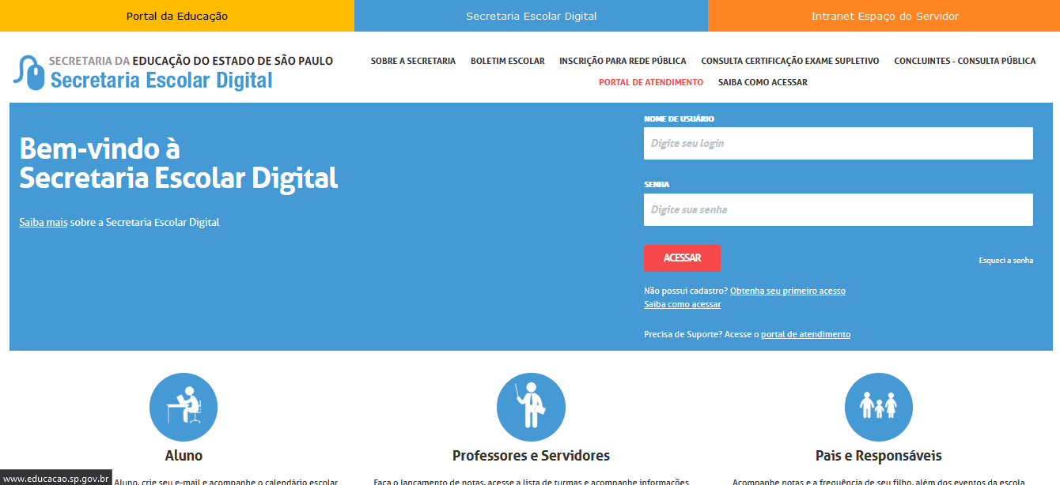
MATRIZ CURRICULAR
Passo 1 – Acesse a plataforma SED por meio do link: https://sed.educacao.sp.gov.br/
Faça seu login, que é composto pelo número do RG "rg000000000sp" e "senha".
7

Slide 8

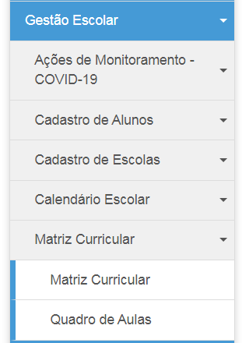
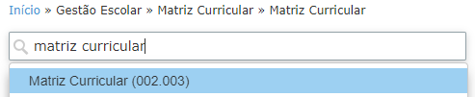
MATRIZ CURRICULAR
Passo 2 – Acesse o menu Gestão Escolar, depois selecione o submenu Matriz Curricular, por fim clique em Matriz Curricular. Ou se preferir digite “Matriz Curricular” no acesso rápido.
8

Slide 9
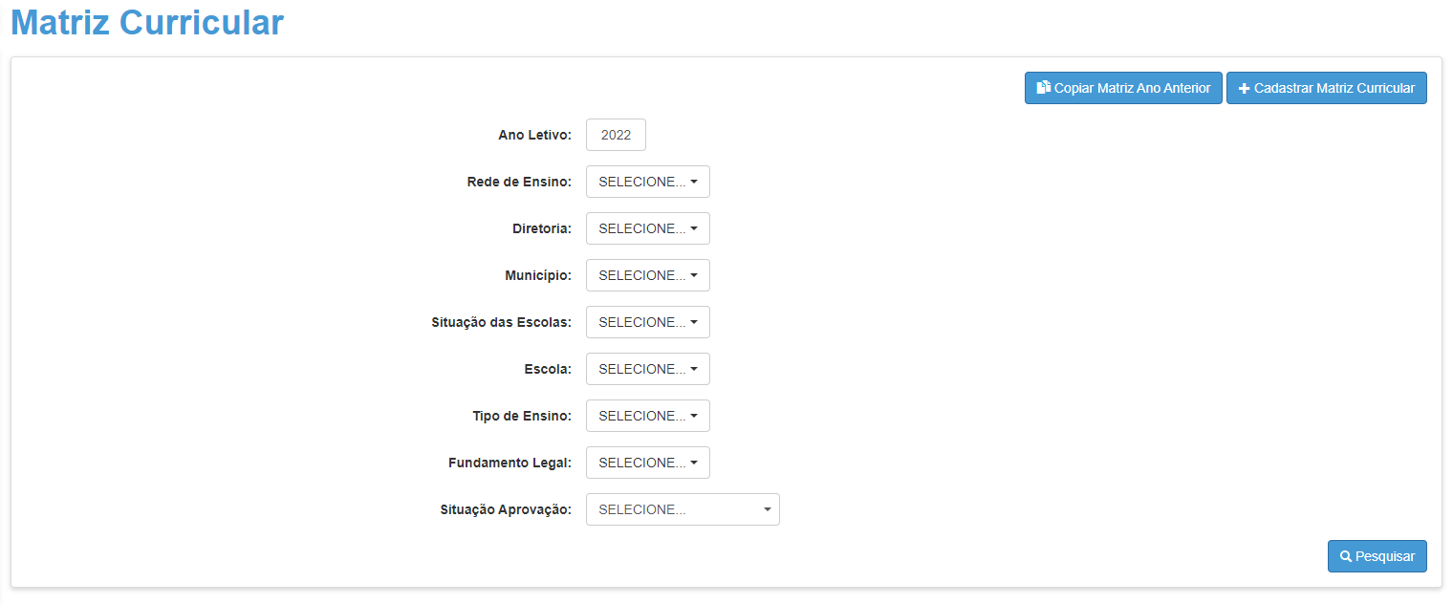
MATRIZ CURRICULAR
Passo 3 – Clique em + Cadastrar Matriz Curricular.
9

Slide 10
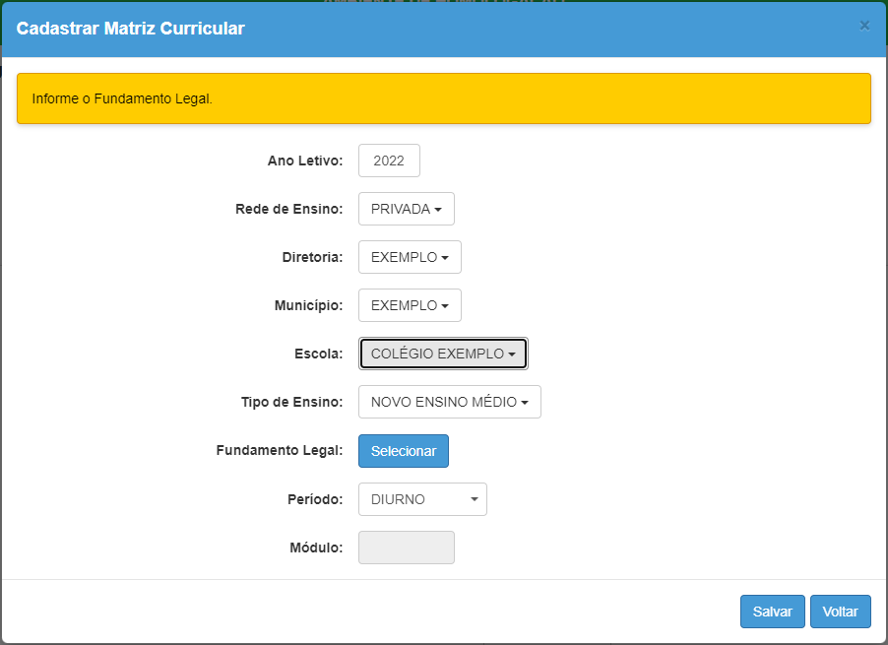

MATRIZ CURRICULAR
Passo 4 – Com o filtro preenchido, selecione o tipo de ensino e clique em Selecionar.
Importante:
Só serão visualizados os tipos de ensino que foram coletados no Cadastro de Alunos.
10

Slide 11
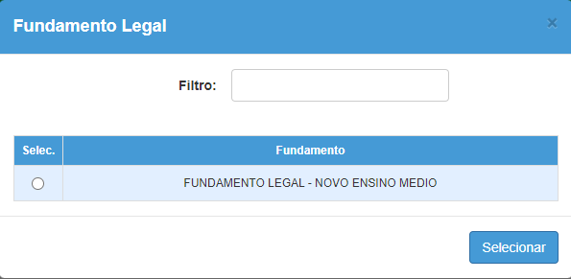
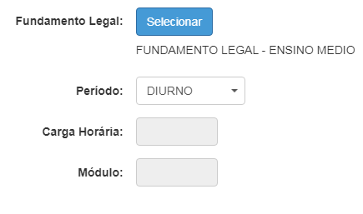
MATRIZ CURRICULAR
Passo 5 – Selecione o fundamento legal correspondente e clique em Selecionar.
Importante:
Lembrando que, para cada período, a escola deve cadastrar uma matriz. No caso dos períodos manhã e tarde, cadastre uma matriz com o período diurno.
A carga horária e o módulo constarão em branco.
Passo 6 – Selecione o período
11

Slide 12
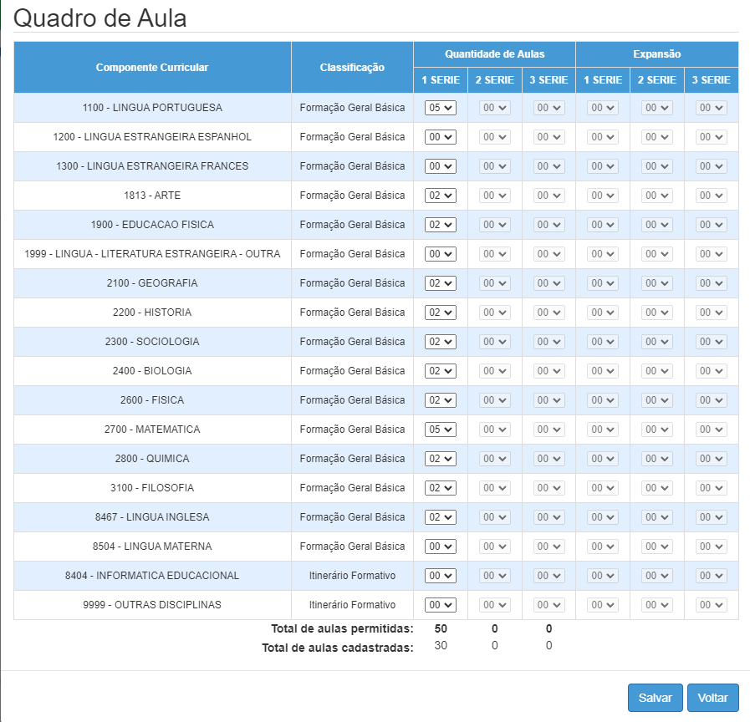
MATRIZ CURRICULAR
Passo 7 – Abrirá um quadro com todas as disciplinas correspondentes ao fundamento legal selecionado. Confira o quadro e preencha com a quantidade de aulas de cada disciplina e série de acordo com a realidade da escola. No caso de o tipo de ensino não possuir alguma das disciplinas, selecione 00.
Clique em Salvar para gravar as alterações.
12

Slide 13
MATRIZ CURRICULAR
COPIAR MATRIZ DO
ANO ANTERIOR

Slide 14
MATRIZ CURRICULAR
Passo 1 – Acesse o menu Gestão Escolar, depois selecione o submenu Matriz Curricular, por fim clique em Matriz Curricular. Ou se preferir digite “Matriz Curricular” no acesso rápido.
14

Slide 15
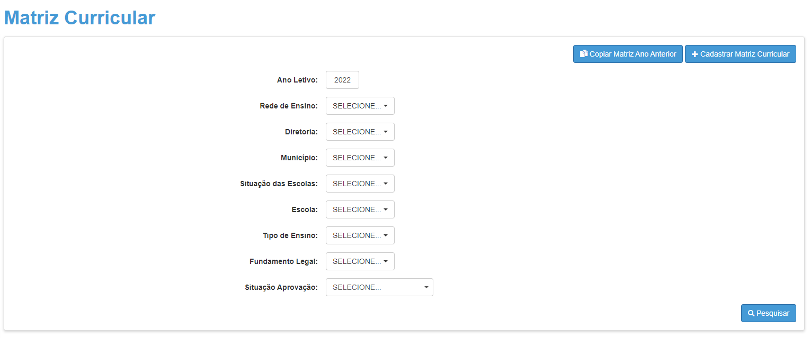
MATRIZ CURRICULAR
Passo 2 – Clique em + Copiar Matriz Ano Anterior.
15

Slide 16
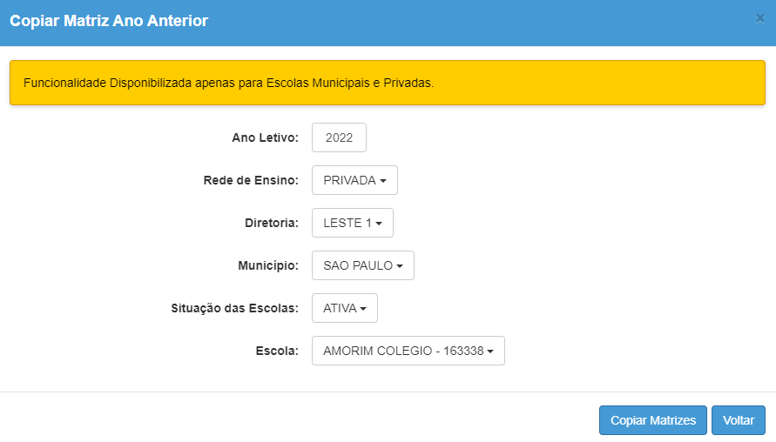
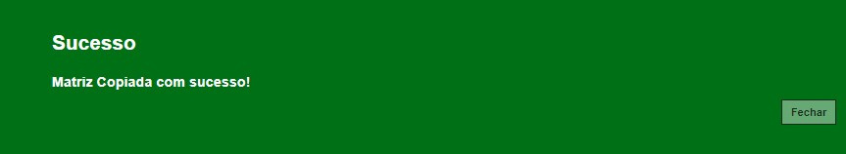
MATRIZ CURRICULAR
Passo 3 – Confirme as informações, depois clique em Copiar Matrizes.
16

Slide 17
MATRIZ CURRICULAR
CONSULTAR MATRIZ

Slide 18
MATRIZ CURRICULAR
Passo 1 – Acesse o menu Gestão Escolar, depois selecione o submenu Matriz Curricular, por fim clique em Matriz Curricular. Ou se preferir digite “Matriz Curricular” no acesso rápido.
18

Slide 19
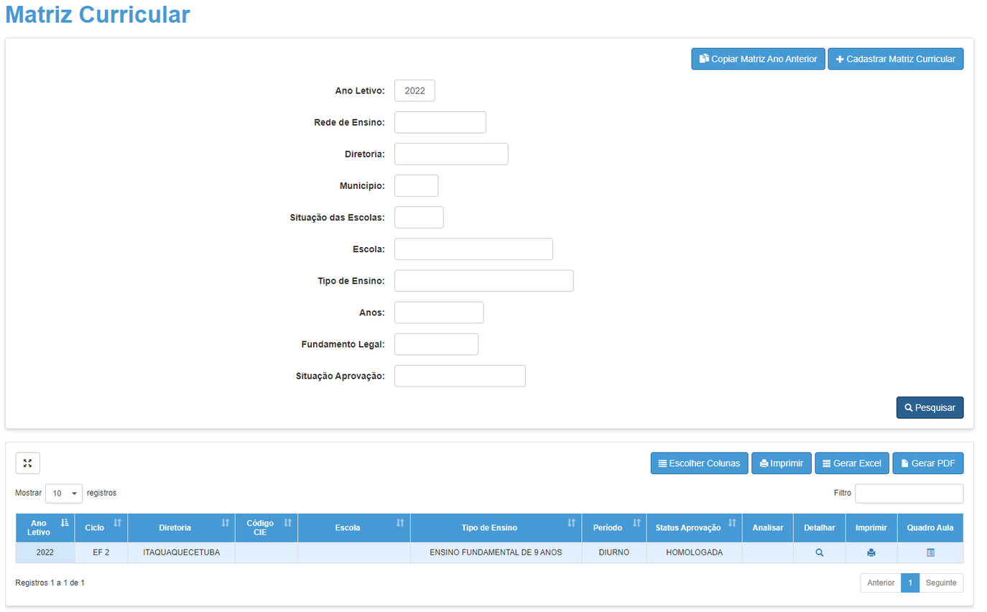
MATRIZ CURRICULAR
Passo 2 – Preencha os filtros e clique em pesquisar. Observe que após o cadastro, a matriz foi homologada automaticamente.
Importante:
Caso seja cadastrada/homologada uma nova matriz com o mesmo tipo de ensino e período, a matriz homologada terá o status alterado para “substituída” e passará a valer a última matriz cadastrada/homologada. Veja na imagem ao lado.
O quadro de aulas é gerado após o cadastro/homologação.
19

Slide 20
MATRIZ CURRICULAR
QUADRO DE AULAS

Slide 21

MATRIZ CURRICULAR
Passo 1 – Acesse o menu Gestão Escolar, depois selecione o submenu Matriz Curricular, por fim clique em Quadro de Aulas. Ou se preferir digite “Quadro de Aulas” no acesso rápido.
21

Slide 22
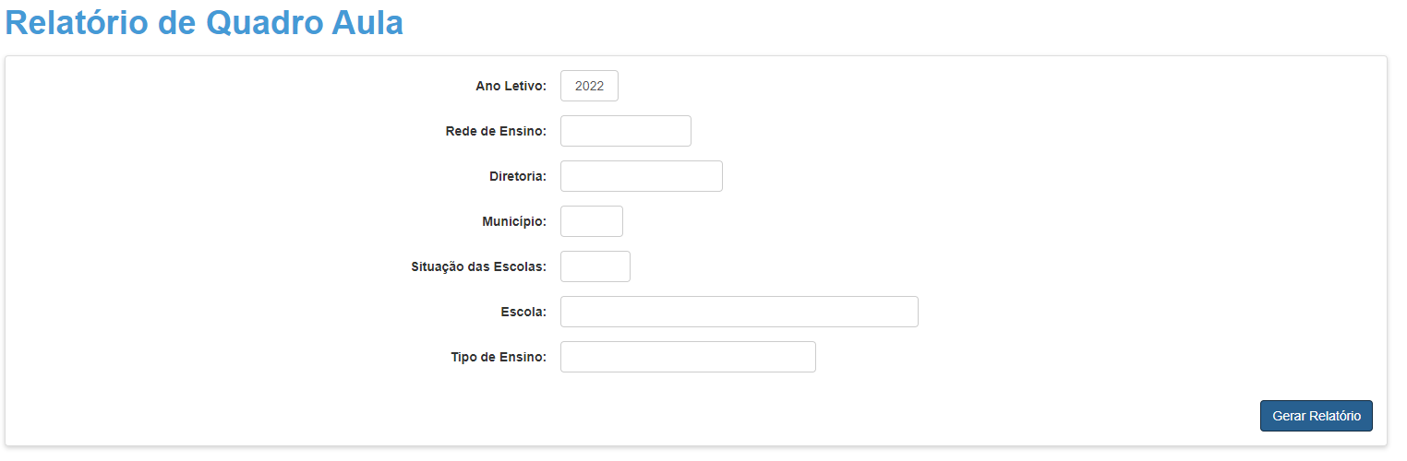
MATRIZ CURRICULAR
Passo 2 – Selecione os filtros e depois clique em Gerar Relatório.
22

Slide 23
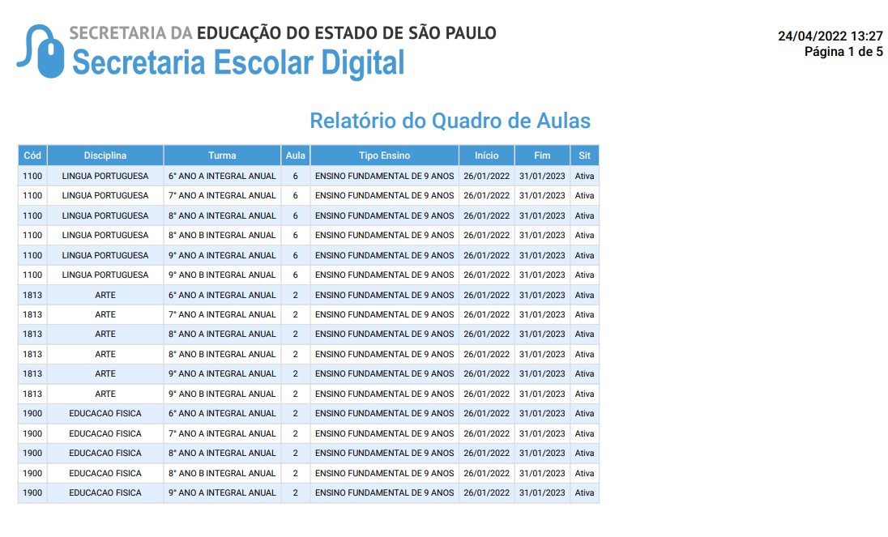
MATRIZ CURRICULAR
O quadro de aulas será baixado em extensão PDF.
Importante:
O Quadro de Aulas será gerado para as turmas do respectivo tipo de ensino/turno cadastradas no Sistema Cadastro de Alunos.
Caso sejam coletadas novas turmas do mesmo tipo de ensino, a geração do Quadro de Aulas será automática.
23

Slide 24
MATRIZ CURRICULAR
PORTAL DE ATENDIMENTO
Em casos de dúvidas ou inconsistências sistêmicas, sugerimos que entre em contato com a sua Diretoria de Ensino, Secretaria Municipal ou registre uma ocorrência no nosso Portal de Atendimento, clicando no botão abaixo:
Assunto: Censo Escolar
Qualquer dúvida acesse o tutorial do portal de atendimento, clicando no botão abaixo:
Abrir uma Nova Ocorrência
Acesse o Tutorial
24
Notes:
24

Slide 25
MATRIZ CURRICULAR
OBRIGADO!
A TODOS(AS)
Notes:
25

